Slide 1
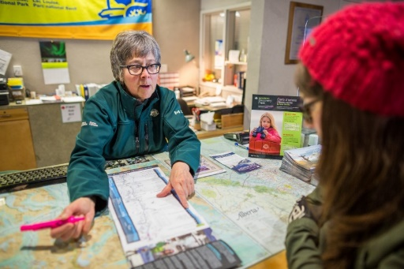
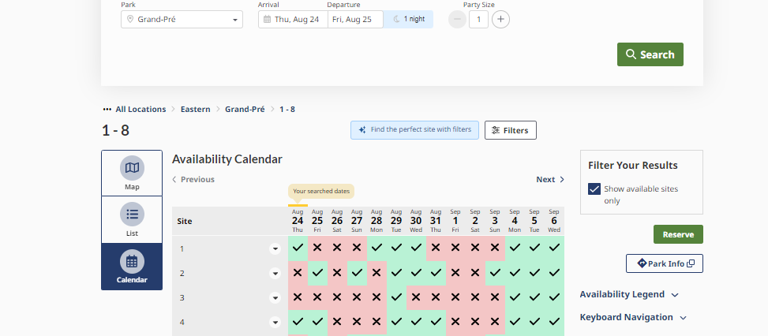
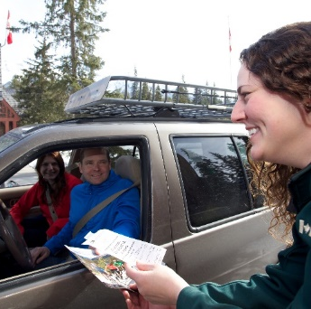
2024
SOMMET DES DIRIGEANTS DU GOUVERNEMENT NUMÉRIQUE
Service de réservation de Parcs Canada (SRPC)
29-30 janvier, 2024
Marie-Hélène Brisson
Directrice, Expérience du visiteur
Michael Beaudet
Conseiller, Renouvellement des transactions numériques

Slide 2
Service de réservation de Parcs Canada
Depuis 2004, Parcs Canada utilise un service de réservation centralisé qui a remplacé des dizaines de systèmes disparates à divers endroits au pays.
Il s’agit du principal service pour réserver les expériences dans les lieux gérés par Parcs Canada :
Emplacements de camping, hébergements, séjours dans l’arrière-pays, activités guidées, sièges de navette et places de stationnement dans les endroits achalandés
Fournit une assurance aux visiteurs qui parcourent de longues distances, aide à gérer les visites

Slide 3
Service de réservation de Parcs Canada
Nos « clients » ne sont PAS des employés ni de l’industrie !
Des Canadiens qui veulent faire du camping cette fin de semaine
Un couple âgé essayant de planifier leur voyage en VR
Des familles étrangères visitant le Canada pour la première fois
Ils ont d’autres options pour dépenser leur argent
Un SRPC efficace est essentiel pour créer un sentiment de
connexion et de maintenir notre position sur le marché
Le SRCP aide à respecter l’engagement du GdC à l’égard des
services numériques, et s’aligne sur les attentes de l’industrie touristique et des jeunes
Aide à doter Parcs Canada d’un plus grand nombre d’outils numériques pour améliorer l’efficacité dans le marché du travail qui devra faire face à des défis de recrutement jusqu'aux années 2030

Slide 4
Pourquoi le SRPC est-il important ?
Le SRPC est devenu bien plus qu’une simple promesse d’un site de camping!
LES VISITEURS peuvent...
…voyager à un rythme détendu et profiter durant leur voyage, sachant que leur site les attend
…garder leur portefeuille dans leur poche plus souvent durant leur visite
…gérer leur itinéraire à toute heure du jour ou de la nuit, sans avoir besoin de s’y rendre pendant les heures de bureau
…utiliser le service en ligne et se rendre directement au point de départ, évitant ainsi un long trajet jusqu’à un centre d’accueil
Même les visiteurs sans réservation arrivent avec des attentes réalistes de ce qui est disponible

Slide 5
Pourquoi le SRPC est-il important ?
Le SRPC est devenu bien plus qu’une simple promesse d’un site de camping!
Le PERSONNEL DU PARC profite…
…d’un accueil plus efficace dans le parc, les visiteurs arrivants déjà enregistrés et sachant où aller
… de moins de temps passé aux tâches administratives, comme l’enregistrement des coordonnées des visiteurs et la délivrance de permis
…d’une réduction de la congestion ; moins de personnes arrivent en même temps
…de meilleures interactions avec les visiteurs :
Les visiteurs sortent moins souvent leur portefeuille
Plus de visiteurs arrivent avec des attentes précises et réalistes

Slide 6
Pourquoi le SRPC est-il important ?
Le SRPC est devenu bien plus qu’une simple promesse d’un site de camping!
Les GESTIONNAIRES DE PARC bénéficient…
…d’outils améliorés de sécurité des visiteurs, pour les alerter rapidement des facteurs affectant leur visite, ou pour indiquer qui sera dans le parc à tel date ; réduction de la manipulation de l’argent comptant dans les régions éloignées
…d’une capacité améliorée de promouvoir et d’améliorer la sensibilisation à d’autres activités
…de mieux comprendre nos visiteurs et leurs habitudes de planification de voyage
…d’un personnel qui passe moins de temps à effectuer des tâches administratives ou à refuser des visiteurs → un personnel plus heureux → une meilleure rétention du personnel

Slide 7
Succès du SRPC
Il place l’utilisateur au centre du développement
Améliorations en fonction des commentaires des visiteurs, y compris les courriels aux ministres
Commentaires des préposés de première ligne aux terrains de camping
Discussions avec l’industrie touristique
Le service de réservation est passé de 120 000 réservations en 2012 à près de 700 000 en 2023.
Collecte des revenus annuels de 50 M$ pour l’Agence.
Notes:
2013: launch of new (current) reservation service
2017: Canada150
2018: Addition of parking space reservations
2019: Whistlers campground (700+ campsites) closed for 2 years, 10% of all reservations
2020: COVID-19 closures, travel restrictions
2021: Addition of shuttle seat reservations

Slide 8
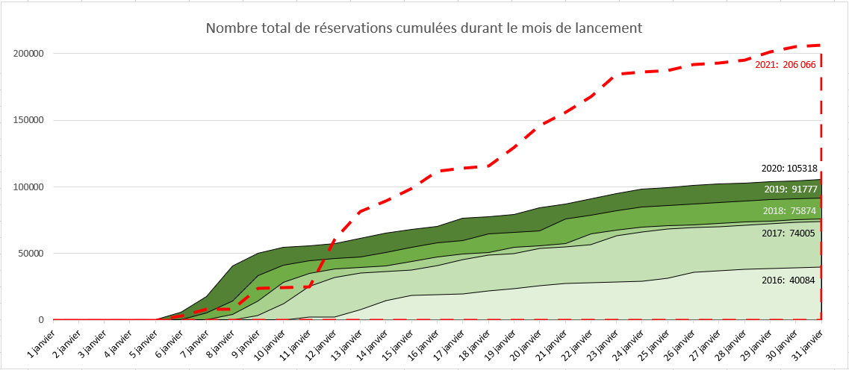
Succès du SRPC
Succès du projet pilote et inclusion d’une file d’attente le jour de l’ouverture et d’un processus de tirage au sort pour gérer les lancements de réservations de plus en plus compétitifs
Expérience plus calme
pour nos visiteurs
Moins de stress sur les
ressources du système
Augmentation des
réservations

Slide 9
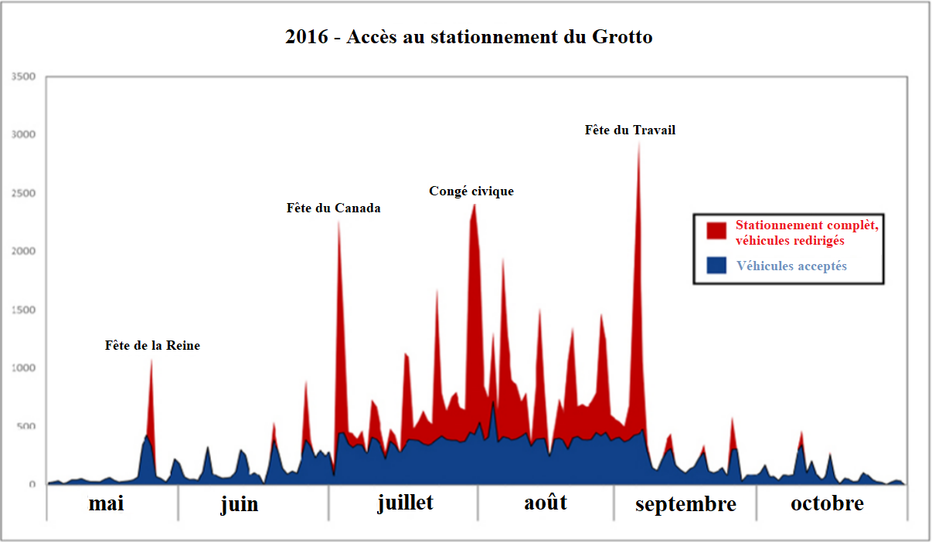
Succès du SRPC
Intégration de places de stationnement réservable pour la Grotto de la Péninsule-Bruce
Plus de 24 000 véhicules refusés au stationnement de la Grotto en 2016
Le SRPC a lancé les réservations de stationnement en 2017 → 40 % moins de refus
Réduction importante des interactions négatives avec les visiteurs
58 000 réservations annuelles pour les visiteurs qui maintenant arrivent et commencent immédiatement à profiter de la Grotto → réduit la marche au ralenti, les embouteillages, etc.

Slide 10
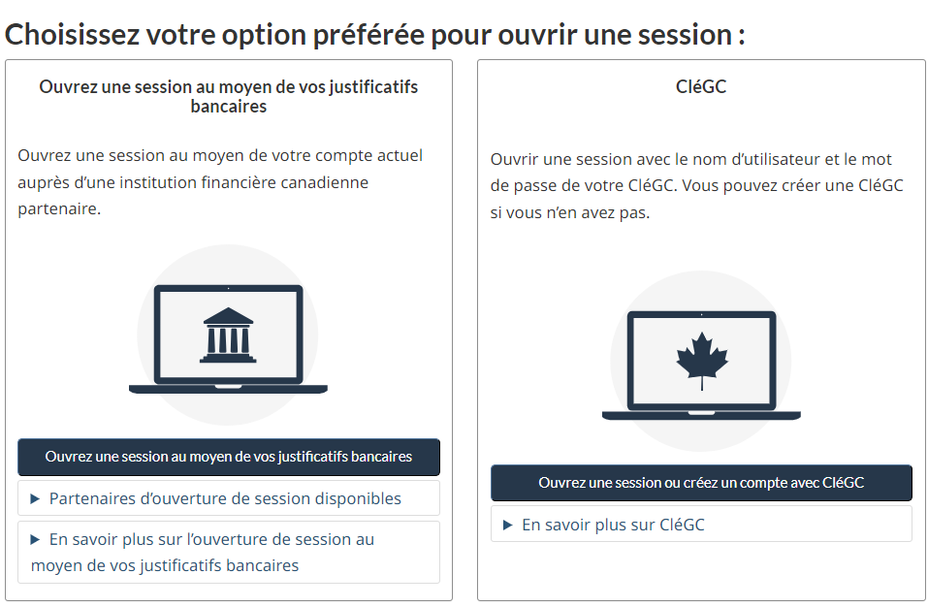
Succès du SRPC
Rejoindre les attentes de nos visiteurs pour le processus de connexion en ligne
Réussir à faire valoir une manière simplifier d’inscription en ligne auprès du CT Conseil d'Évaluation d'Architecture Intégrée, ce qui a permis d’obtenir une exemption de la CléGC/InteracID autorisant l’utilisation de l’ouverture de session via les médias sociaux.

Slide 11
Renouvellement du SRPC
En 2018, Parcs Canada a commencé le processus d’acquisition d’un nouveau SRPC :
Équipe dédiée (afin que les opérations du SRPC en cours n’en souffrent pas)
Collaboration rapide et continuel entre la direction l’Expérience du visiteur (expérience utilisateur) et le DPIO (exigences techniques, normes modernes, etc.)
Pourquoi une solution SaaS ?
L’expertise → PC peut apprendre de l’expérience du fournisseur avec d’autres clients
Objectifs communs → PC bénéficie d’améliorations pour d’autres clients
Interface familière pour les utilisateurs d’autres solutions
Rétroaction → la plupart de l’industrie s’est éloignés des solutions personnalisées
Solution toujours actualisée → fournisseur responsable de suivre l’évolution des normes de l’industrie
En 2017, notre fournisseur a migré le SRPC aux serveurs infonuagique MS Azure :
Flexibilité pour faire face aux pics de demande, ajouter des environnements de test, etc.

Slide 12
Renouvellement du SRPC
En 2023, Parcs Canada a attribué le nouveau contrat du SRPC pour les 10 prochaines années :
Des mois de collaboration et de recherche avec des collègues dans les parcs provinciaux canadiens, américains et à l’international
Un groupe de travail interne composé d’experts en la matière a permis d’identifier les « incontournables » et les « agréables à avoir »
Appuyée par une équipe solide d’approvisionnement de SPAC, avec une expertise interne appelée au besoin
Nous avons effectué une demande d’information (RFI) et affinement des exigences (RRR) pour nous assurer que nos besoins correspondaient à ce que l’industrie peut fournir.
La phase de ISQ à réduire le champ a seulement les fournisseurs expérimentés : processus plus efficace

Slide 13
Regardant vers l’avenir
Nos recherches sur le parcours du visiteur ont montré que ceux qui visitent pour la première fois ont fait beaucoup plus de planification avant leur voyage que les visiteurs réguliers, et ont rencontré plus de défis
Avec des améliorations en convivialité, communications, promotions croisées et en l’intégration de tiers, Parcs Canada vise à améliorer l’expérience des nouveaux visiteurs et à accroître les revenus et l’engagement dans les endroits gérés par PC.
Le personnel sur place est très apprécié et son absence se fait sentir
Le nouveau SRCP offrira un plus grand nombre d’activités et produits de Parcs Canada sous une seule solution (et un seul contrat), ce qui permettra au personnel de passer moins de temps à effectuer des tâches administratives et transactionnelles, ce qui permettra au personnel de se concentrer sur les besoins des visiteurs sur place

Slide 14
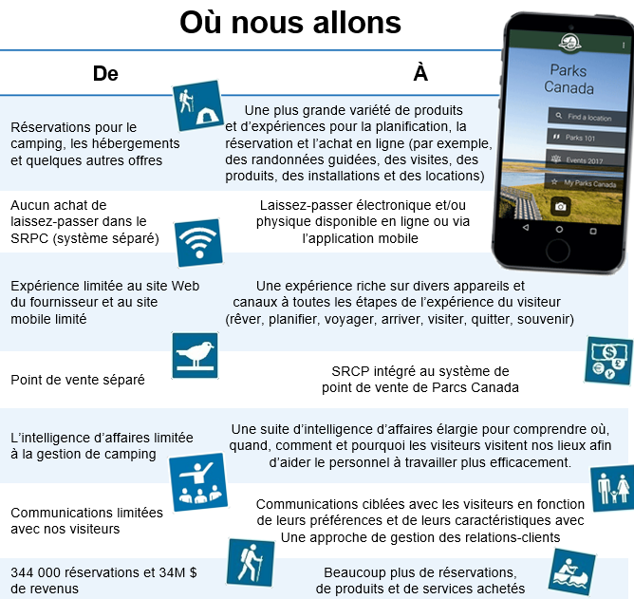
Regardant vers l’avenir
Maintenir le noyau de réservations de
camping flexibles
Élargir la variété d’ offres et de produits disponibles en ligne → « guichet unique »
Améliorer l’expérience aux visiteurs :
Alertes de disponibilité
Communications et promotions ciblées
Amélioration des fonctionnalités mobiles
Appuis aux tour-opérateurs : comptes de paiement, règles commerciales personnalisées, etc.
Intégrations améliorées avec des logiciels tiers :
Solution de point de vente de Parcs Canada
Application mobile de Parcs Canada
Fournisseur des laissez-passer annuels
Portails d’entrées automatisées

Slide 15
Service de réservation de Parcs Canada
reservation.pc.gc.ca
Scannez pour plus d’infos !
Marie-Hélène Brisson
Directrice, Expérience du visiteur
Michael Beaudet
Conseiller, Renouvellement des transactions numériques

